Slide 1
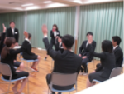
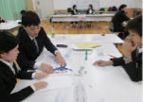
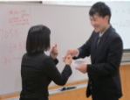
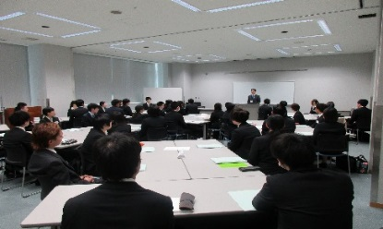
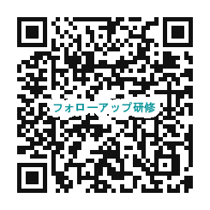
9
128
＊今月のことば＊
〇生産性を高めるヒント○
ピーター・ドラッカーも生産性に触れている。
「仕事を生産的なものにするには、成果すなわち仕事のアウトプットを中心に考えなければならない。技能・情報・知識は
情報に過ぎない」
成果を何にするかによって生産性は変わる。
ご応募お待ちしてます
内定者合同 合宿研修 2018
内定辞退を
９月
９月、１０月
撃破！
２大セミナー開催!!
inすかっとランド九頭竜
お悩み解決いたします！！！
実施プログラム
・自己紹介
・参加企業の先輩との交流会
・グループワーク（複数実施）
・社会人の心構え
・プレゼン作成＆発表（講評もあり
ます） 等
会社のことを
もっと知って
ほしい
内定辞退をなくしたい
内定者同士仲良くなってほしい
＜日時＞ ２０１８年９月２０日(木)13：00 ～ ２１日(金)16：00まで
＜会場＞ すかっとランド九頭竜 （福井市天菅生町３-１０）
＜費用＞ お一人様２５，０００円(税別)（１泊３食付き・資料代・保険料込）
＜定員＞ １０社３０名 ※プログラムの都合上、１社２名以上でお申込みください。
残数わずかです!!
申込期限：９月５日(水)
☚ 期限間近です、お急ぎ下さい!!
１０月
新入社員フォローアップ研修２０１８
☞☛貴社の新入社員をパワーアップしてみせます☚☜
≪講師プロフィール≫
北出慎吾（きたでしんご）
シナジー経営株式会社 代表取締役
特定社会保険労務士/人事コンサルタント
1976年福井県福井市生まれ。
「中小・ベンチャー企業を経営・人事・労務の視点で元気にする」を使命に掲げ、経営者と社員が共に幸せになる仕組みを展開し、 従業員1名から500名規模の中小企業に特化した経営・人事コンサルティングを実施。 強い会社を作るための人事制度、就業規則の作成、モチベーションアップの社員研修、ビジョン・行動指針づくりなど、経営者から高い評価を得て業績アップに貢献している。毎年開催している考える社員の育成、ビジネスマナーを中心とした新入社員研修は、延べ690人が参加している。2014年より内定者研修を本格的に始動。
著書：「行列のできる社労士事務所の作り方」
（2011年ぱる出版）
福井県商工会議所エキスパートバンク専門相談員、福井県産業支援センター専門相談員。
北出慎吾 Blog：
https://kkr-group.com/archives/category/president-blog
＜日時＞２０１８年１０月３日（水）９：３０～１２：３０
＜会場＞福井県自治会館 ２０１ 会議室
＜費用＞お一人様６,４８０円（税込。テキスト代含む）
※３月開催の新入社員研修２０１８に参加
され方はお一人様５,４００円
＜定員＞４５名
＜対象＞入社２年目ぐらいまでの方
セミナー内容
・成果が上がる時間管理の方法
・目標設定方法・発表 等
申込期限：９月２６日（水）
URL:https://www.kkr-group.com/
☝お申し込みはこちらからどうぞ☝
毎年、ご好評いただいております!!

Slide 2
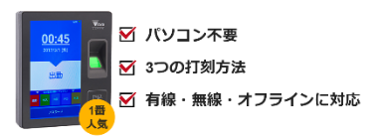
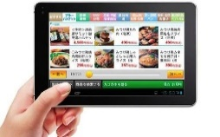
【平成30年度】抑えておきたい
最新補助金情報！！
IT導入補助金というものをご存知ですか？
今、ITツール、AI技術を使ったものを
会社に取り入れ、生産性向上、売り上げアップをサポートする
補助金です。今回は、申請期限も含めてご紹介します。
IT導入補助金とは？
IT導入補助金とは、中小企業・小規模事業者が自社の課題やニーズに合ったITツール（ソフトウエア、サービス等）を導入する経費の一部を補助することで、業務効率化・売上アップをサポートする補助金です。
【第3次公募受付開始！！】
申請期間：平成30年９月上旬～10月中旬（予定）
交付決定日：平成30年10月中旬（予定）
事業実施期間：交付決定日以降～平成31年1月中旬＜予定＞
※公募の回数は、原則3回ですが、採択予定数に満たない場合には追加公募もあります。
【去年】自社の労働管理は適正か(後半)
【一昨年】ストレスチェック
IT導入補助金を活用した例を紹介！
具体例①～業務管理を自動化！勤怠管理に係る業務時間を9割削減！？
出勤簿や勤怠届出書の回収・入力に時間がかかる会社様必見！
★ポイント★
勤怠管理システムをクラウド化することにより、面倒なエクセルデータや集計をしなくても
よくなります！また、クラウド化により常にリアルな労働時間が見える化されます。
長時間労働が目立つ会社にとって、今月の残業時間を把握でき、長時間労働を未然に防ぐこともできます。
具体例②～飲食業のセルフオーダー式の導入により人手不足の解消！！
最近、飲食店でタブレット端末を使って注文することも増えましたね。
実はこれもIT導入補助金の対象となります。
★ポイント★
タブレット端末によるセルフオーダー式の導入により、従業員がお客様の元まで
注文を聞きに行く手間が省けます！また、注文した内容をすべてデータとして蓄積していくので、
お客様の注文傾向などデータの分析にも役立ちます。
具体例③～組織の健康度チェックをクラウド管理！未然に離職を防ぐ！
★IT導入補助金対象【e-Forceシステム（ｲｰﾌｫｰｽｼｽﾃﾑ）】
みなさん、従業員の“健康度”はどの程度把握されてますか？
身体的な健康はもちろんのこと、ストレス社会と言われる今、従業員のストレス度合いや従業員が
普段、どう感じて仕事をしているか、実は見えないところで色々なことを考えています…
★ポイント★
忙しい事業主様必見！指定した時期に“従業員アンケート”が個人の携帯や会社のメールに自動配信される仕組みなので、個人別に面談をしたりアンケートを取ったりする必要がありません。実施は個人でアンケートをスマホ、PCを通して実施するだけ！それだけで、従業員の現状を把握することが可能です。ストレス度が高い部署、満足に感じている部分などアンケートでなくては聞けない部分もあるのでお勧めです。
当社も取り組んでいます！！従業員からは、空いた時間にwebでアンケートができるので、これまでの紙ベースのチェックよりも格段に楽とのこと。結果は、事業主もしくは担当者のみの報告など、自分の会社に合った内容に変えられるのもGood！！
気になる方は遠慮なくお問い合わせください！
具体例④～人事評価制度のクラウド化により生産性が向上！！
★IT導入補助金対象【「あした式」ゼッタイ！評価Ⓡ】
人事評価制度は昭和20年代からあるものですが、最近はクラウド管理することにより、
より利便性、生産性が上がる仕組みになっています！
★ポイント★
これまでの人事評価制度は、半年に1回に評価を行い、給与に査定するだけの目的でしたが、「あしたの人事評価クラウドシステム」はデータのクラウド管理、具体的な目標設定、4半期ごとの評価により、これまでの人事評価と比べると、よりスピーディーに業績となって反映される仕組みです。最大のポイントは“人材育成”も兼ねているという点。個人で設定した自己目標が見える化され、リーダーシップの育成や目標に対して具体的にどういった行動をとる、
といった個人の育成にも最適です！！
当社も取り組んでいます！！これまでの人事評価制度と比べてより業績に直結する、というのが最もお勧めしたい部分です。具体的な目標を立て、それを実行する。そして業績が上がり、個人の給与が上がる。好循環サイクルを生み出します！！
気になる方は遠慮なくお問い合わせください！
これらのシステムや機器導入により、補助金を活用し売上アップ、人材不足の問題を解決しませんか？
お問い合わせはこちらまで。TEL：0776-58-2470 mail:kanri@kkr-group.com
Copyright北出経営労務事務所All Rights Reserved.

Slide 3
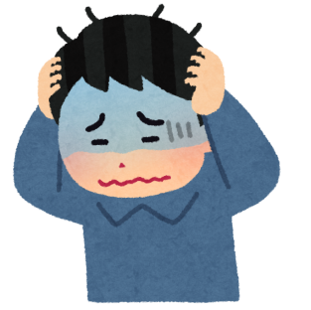
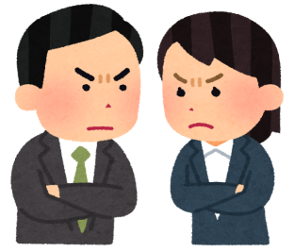
会社と社員の間で解雇トラブルが発生しました。会社が注意すべき点はありますか？？
個別労働紛争が多発しているのをご存知ですか？
近年、解雇、労働条件の引下げ、いじめ・嫌がらせ、雇止めなど、会社と社員の間のトラブル（個別労働紛争）が多発しています。 従来、こうしたトラブルは、会社の慣行や風土、人間関係などといった曖昧な基準、場当たり的な対応の中で処理されてきました。しかし、会社をとりまく環境や労働者の意識が変化する中で、従来型の対応では解決が困難となり、結果として外部の紛争処理機関にトラブルが持ち込まれる例が激増しています。今回は、実際に会社と社員の間で起きたトラブル事例を確認し、対策を考えてみましょう。
＜セガ・エンタープライゼス事件 東京地裁 平成１１年１０月１５日＞
【事件の概要】
会社は大学院卒業後の労働者Ａを採用し、Ａは人事部等での業務に従事していた。この間、Ａは業務遂行上の問題があるとして上司に注意をされたり、顧客からＡに対して苦情がなされることがしばしばあり、Ａの勤務査定成績も低いものであった。その後、会社はＡを特定業務のない「パソナルーム」に配置し、退職勧告を行ったが、Ａが応じなかった為、就業規則の「労働能率が劣り、向上の見込みがない」との普通解雇事由を適用し、Ａを解雇した。Ａは解雇の効力を争い、仮処分を申し立てた。
【判決結果】
労働者Ａの勝訴。裁判所は解雇の無効を認め、会社に賃金の仮払いを命じた。
【判決結果のポイント】
◆Ａの能力が他の社員に比べ、平均的な水準に達していないという会社の主張
→「平均的な水準」が客観的に判断できず、証明が不十分と判断された。
◆Ａの労働能率が他の社員に比べ、劣っているという会社の主張
→劣っていたのかもしれないが、著しく劣っていたとまでは言えない。また、向上見込がないとしているが、向上を促す体系的な教育、指導を実施しておらず、それらの対策を講じていれば、労働能率を向上させる余地は十分にあったと判断された。
◆Ａの部署異動も考え、面接を行ったが、Ａに働く意欲が感じられなかったという会社の主張
→意欲が感じられなかった＝抽象的な理由とし、Ａとの雇用関係を維持するために会社が努力したとは言えないと判断された。
上記の事例を確認した上で、会社として注意すべき点は…
その１ 注意・指導した事実を証拠化する
その２ 別の仕事を担当させる
会社が解雇を主張するのであれば、その労働者の能力に問題があったことを資料をつけて詳しく説明できる準備が必要です。また、十分な教育、指導についても同様です。①会社の評価を本人に伝える→②改善方法を考え指導する→③結果を記録に残す。この流れを踏まえ、事実を証拠化することが重要です。
事例からもわかる通り、労働者の能力に見合う仕事を与え、雇い続けようと努力する姿勢が重要です。現在の業務が十分にこなせていないのであれば、他の社員と比較し、具体的にどの部分がこなせていないのかを明確に説明する必要があります。
その３ 段階を追った処分を検討する
その４ 解雇はできる限り避ける
まずはけん責、減給といった軽い懲戒処分を行い、それでも改善しない場合には、出勤停止、降格処分といった段階を踏むことが重要です。いきなりの解雇処分などは、働く労働者にとっても不意打ちとなり、トラブルを招く危険性を高めます。
解雇＝会社からの一方的な労働契約の打ち切りであることから、十分な証拠がなければ不当解雇と訴えられる可能性が高くなります。裁判所も労働者保護の観点が強いことから、退職届や退職願を残すといった対応を行い、双方合意の上で、退職という結論に至ることが重要です。

Slide 4
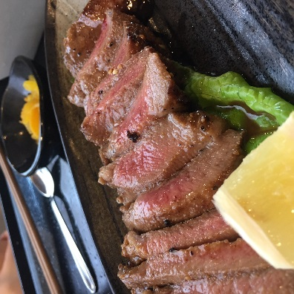
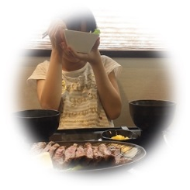
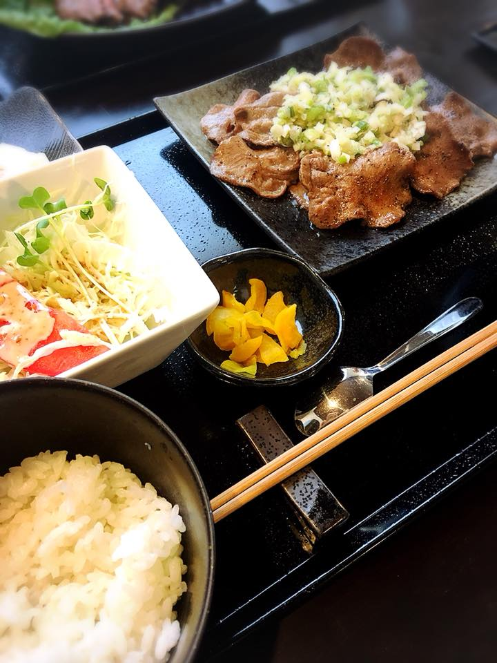
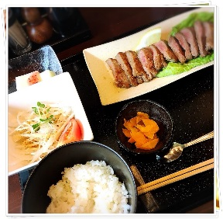
＊今月のお知らせ＊
最低賃金が
引き上げ
られます
福井県の現在の地域別最低賃金は７７８円です。
平成３０年１０月からは25円引き上げられ、803円になる予定です。
社会保険
標準報酬月額
の変更です
算定基礎により決定した標準報酬月額が９月分社会保険料より適用になります。
９月に支給される給与で９月分の社会保険料を控除している事業所様は変更となります。平成30年7月、平成30年8月、平成30年9月に月額変更のあった方は、
算定基礎ではなく、月額変更により決定された等級が優先となります。
入社して三か月がたちました！事務所ニュース初登場の
高倉です！若干緊張しております！
担当割振り後に、タイミングよく美味しいお店に行ったので
ご紹介します(^o^)
今回紹介するのは
牛タン専門店 刻〜Toki〜
ni Kitadeee ! .vol006
福井ではここしかないかもしれません！牛タン専門店！
Facebookを眺めていてたまたま見つけたお店ですが、
３回ほど訪れています。焼肉屋さんへ行くと「牛タン」
ばかり食べる娘たちも大満足なボリュームと味！！！
厚切り牛タンがおススメ！！！
食べ応えのある厚みなのに、硬すぎない焼き具合がいいんです！
丁寧に下ごしらえされてるんだと思います。
ご飯の量が選べる！
定食ではご飯が多く残してしまいがち。こちらのお店はご飯の量が選べるので、残してしまう心配はありません。
ランチはリーズナブル！
厚切り牛タン定食（特製タレ）が1,280円でデザート付！
ネギがおいしい！
地元の農家さんが作る「べっぴんねぶか」というネギが
甘みがあってとってもおいしいです！
オーナーがイケメン！
イケメンが作ってくれると思うと美味しさ倍増？！
お店は、福井市若杉にあります。ちょっとわかりにくい場所にあるのですが、イチオシのお店です！！！

